Slide 1
Tests mobiles
Android/IOS

Slide 2
Les tests de performance des applications mobiles sont essentiels pour s’assurer que l’application peut gérer la charge attendue et offrir une expérience utilisateur satisfaisante.
NeoLoad permet de vérifier les problèmes de performance des applications mobiles côté serveur et d’éviter :
Variations dans les temps de réponse
Retards et baisses de livraison des paquets
Blocages d’applications
NeoLoad peut enregistrer des applications mobiles de plusieurs façons :
directement depuis l’appareil lui-même
à partir d’un émulateur ou d’un navigateur web de bureau pour les applications HTML pures.

Slide 3
Pour générer un scénario de test mobile, il est nécessaire d’identifier le type d’application.
Il existe 3 types d’applications mobiles :
1- Une application web est un site web optimisé pour les navigateurs mobiles. Il est conçu avec les technologies web (HTML, Javascript). Il est accessible depuis n’importe quel navigateur mobile.
2- Une application native est un logiciel écrit avec un langage de programmation spécifique (ObjectiveC pour iOS, Java pour Android). Il utilise l’API spécifique de l’appareil. Il est lié à la plate-forme mobile. Il est distribué par le biais d’un magasin d’applications ou d’un marché.
3- Une application hybride est une application web packagée en tant qu’application native. La partie native d’une application hybride est limitée à quelques fonctionnalités telles qu’un menu ou la connexion automatique, tandis que le contenu principal du Web est affiché dans un composant de navigateur Web intégré.

Slide 4
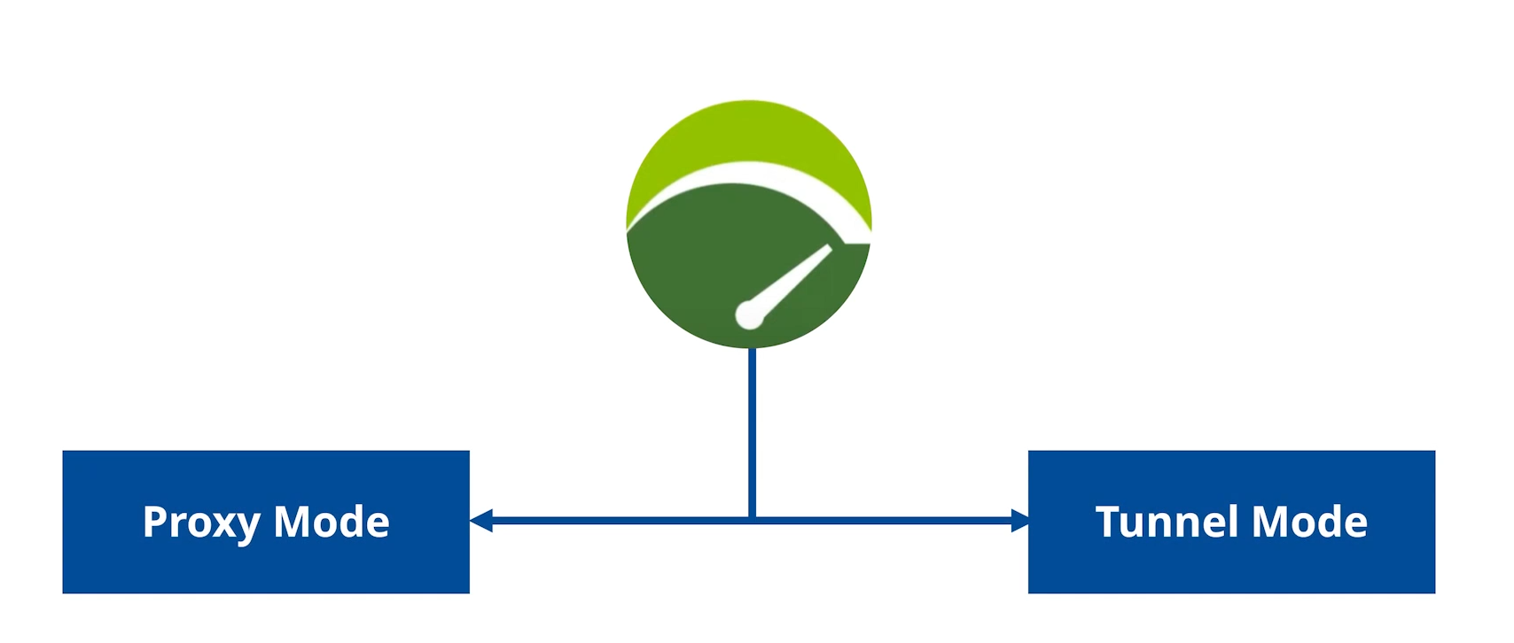
Type d’enregistrement :
L’enregistrement en mode proxy s’applique à toutes les applications Web sécurisées et à la plupart des applications natives sécurisées.
La configuration d’un enregistrement via un appareil mobile nécessite la configuration du mode proxy, bien que l’enregistrement en mode tunnel puisse également être utilisé si la méthode proxy n’est pas disponible.

Slide 6
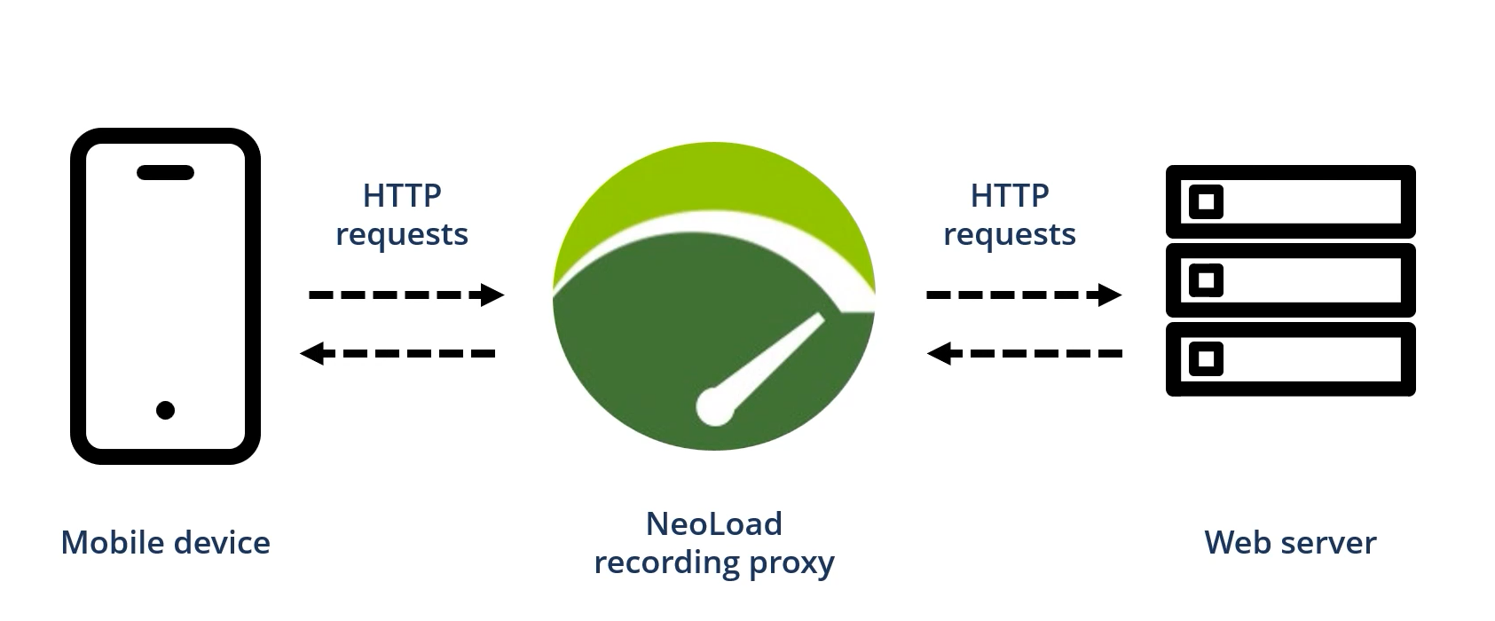
- L’enregistrement en mode proxy s’applique à toutes les applications Web sécurisées et à la plupart des applications natives sécurisées.
- Le mode proxy capture le trafic HTTP et HTTPS entre un client, comme un appareil mobile ou un navigateur web, et un serveur, en agissant comme un proxy intermédiaire.
- Le but du mode proxy est d'enregistrer toutes les requêtes et réponses réseau pour les tests de performance et l'analyse.

Slide 7

Avant de Commencer l'Enregistrement d'un Script dans NeoLoad
Exporter et installer le certificat CA de NeoLoad sur votre mobile (Android ou IOS).
Installer le certificat racine sur le système d’exploitation.
Configurer le Proxy.
Une modification de l'APK

Slide 8
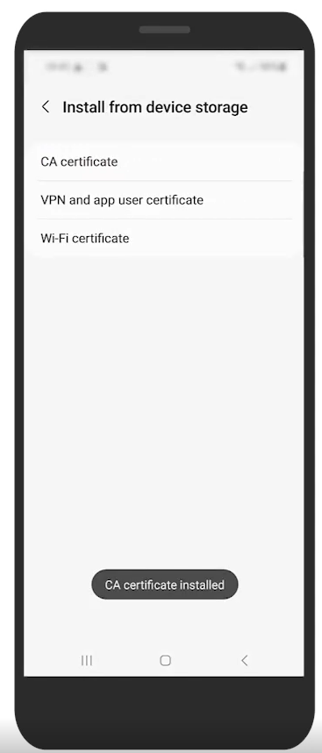
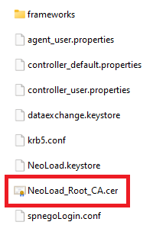
Exporter et installer le certificat CA de NeoLoad sur votre mobile (Android ou IOS).
Sous `C:\Neotys\NeoLoad\v9.0\conf`, vous trouverez le certificat **NeoLoad_Root_CA.cer**.
Exportez-le sur votre appareil et installez-le.
Redémarrez l’appareil Android.

Slide 9
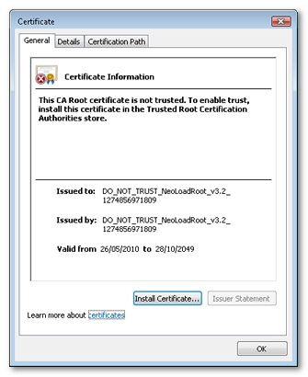
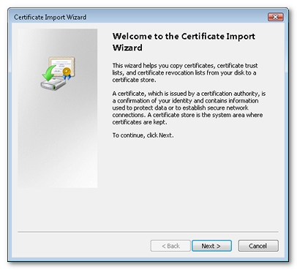
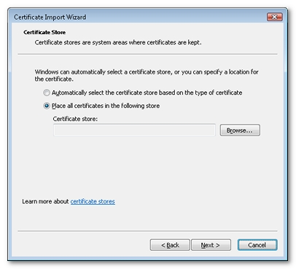
Installer le certificat racine sur le système d’exploitation.
1- Double-cliquez sur le certificat.
2- Cliquez sur Installer le certificat pour lancer l’assistant d’importation.
3- Cliquez sur Suivant.
4- Cliquez sur Terminer pour quitter l’assistant.

Slide 10
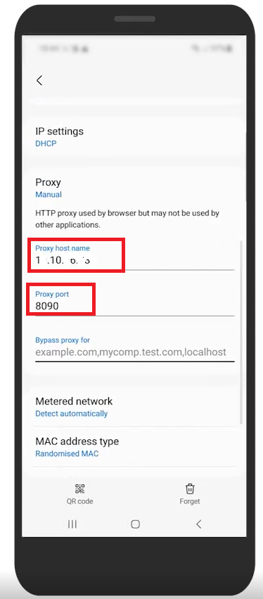
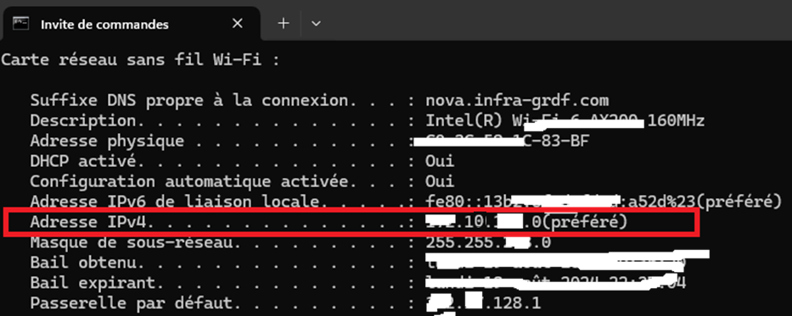
Configurer le Proxy
1. Ouvrez PowerShell ou une invite de commande.
2. Tapez la commande `ipconfig /all`.
3. Notez l'adresse IP de votre PC.
4. Sur votre téléphone, accédez aux paramètres du proxy.
5. Saisissez l'adresse IP de votre PC et indiquez le port par défaut de NeoLoad, qui est 8090.
6. Redémarrez l’appareil Android.

Slide 11
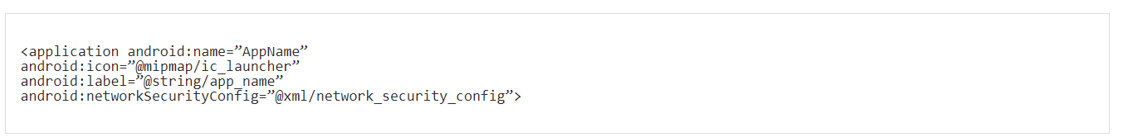
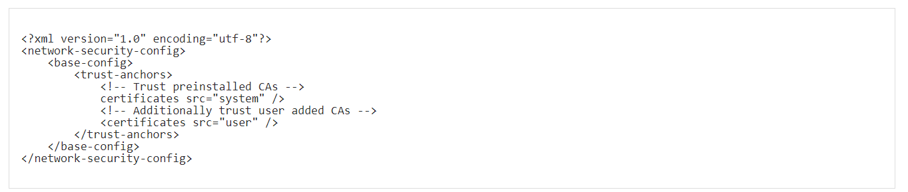
Une modification de l'APK
Depuis Android 7.0, l’enregistrement des applications natives sécurisées nécessite une modification de l’APK (Application Android elle-même, requise par Android 7 Nougat New Security Layer : . Pour Android 7.0 et supérieur, la procédure ci-dessous doit être appliquée. https://android-developers.googleblog.com/2016/07/changes-to-trusted-certificate.html
1. Mettez à jour la section « AndroidManifest.xml » de votre demande avec « networkSecurityConfig.xml » :
Ajoutez le fichier « res/xml/network_security_config.xml » dans l’APK de l’application Android avec le contenu suivant :
Régénérez et signez l’APK.
Installez cet APK.
Cela permet à l’autorité de certification NeoLoad qui vient d’être ajoutée d’être utilisable par l’APK.
Notes:
Documentation NeoLoad 8.1

Slide 12
Enregistrer un scénario de test mobile
Exemple

Slide 14
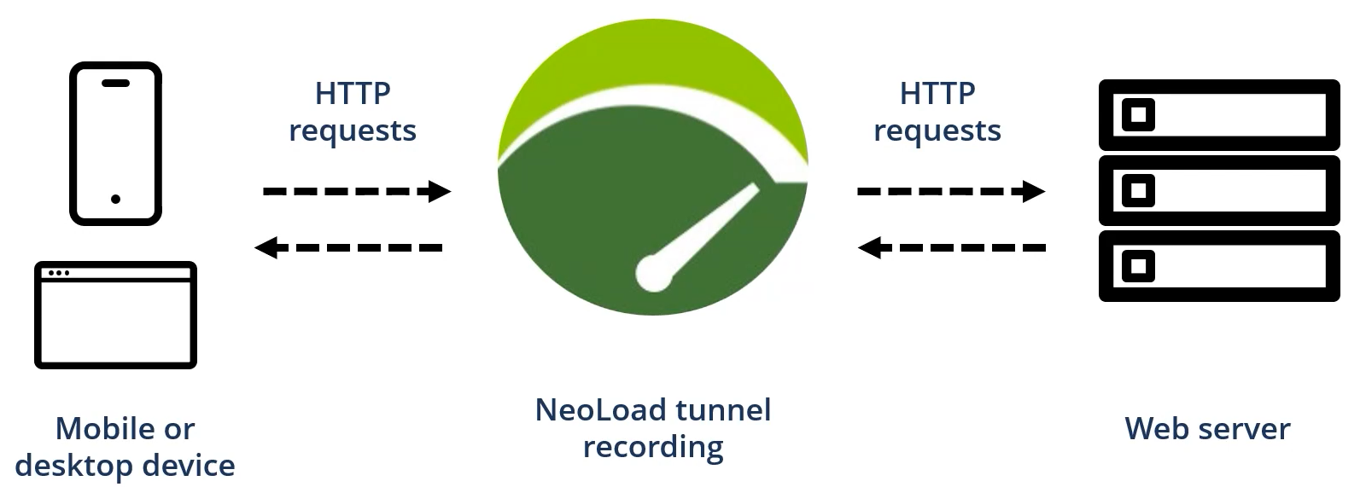
L’enregistrement d’une application sécurisée en mode tunnel permet d’enregistrer n’importe quelle application web ou native sécurisée.
- Le mode tunnel est utile lorsque le mode proxy n'est pas réalisable

Slide 15
Avant de Commencer l'Enregistrement d'un Script dans NeoLoad
Exporter et installer le certificat CA de NeoLoad sur votre mobile (Android ou IOS).
Installer le certificat racine sur le système d’exploitation.
Configurer le tunnel.
Modifier l'APK

Slide 16
Exporter et installer le certificat CA de NeoLoad sur votre mobile (Android ou IOS).
Sous `C:\Neotys\NeoLoad\v9.0\conf`, vous trouverez le certificat **NeoLoad_Root_CA.cer**.
Exportez-le sur votre appareil et installez-le.
Redémarrez l’appareil Android.

Slide 17
Installer le certificat racine sur le système d’exploitation.
1- Double-cliquez sur le certificat.
2- Cliquez sur Installer le certificat pour lancer l’assistant d’importation.
3- Cliquez sur Suivant.
4- Cliquez sur Terminer pour quitter l’assistant.

Slide 18
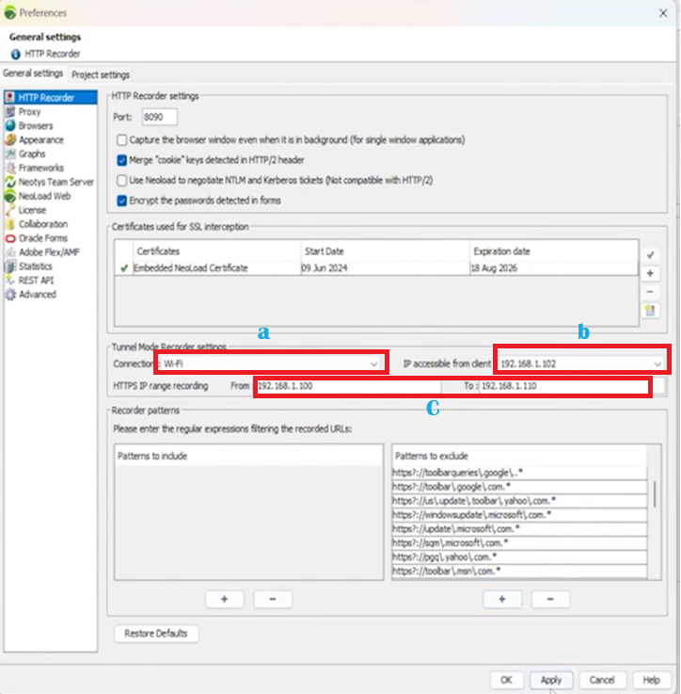
Configurer le Tunnel (1/3)
Lancez NeoLoad en mode administrateur pour activer l'option d'enregistrement par tunnel.
Dans Edition ---> préférence ---> Enregistreur HTTP :
Sélectionnez le type de connexion *****Wi-Fi*****.
Sélectionnez l'adresse IP accessible depuis le client.
Choisissez une plage d'adresses IP HTTPS.

Slide 19
Configurer le Tunnel (2/3)
Voici les étapes :
1. Ouvrez le Panneau de configuration et sélectionnez "Réseau et Internet".
2. Cliquez sur "Connexions réseau".
3. Cliquez à nouveau sur le bouton "Propriétés".
4. Assurez-vous que le FPC est compatible avec le mode tunnel.
5. Dans la liste déroulante, sélectionnez "Protocole Internet version 4 (TCP/IPv4)".
6. Saisissez l'adresse IP fournie dans les préférences, et non dans celles SSL.
7. Indiquez vos serveurs DNS préférés et alternatifs.
8. Notez que cette information peut être facilement obtenue avec la commande `ipconfig /all` sur Windows.
9. Cliquez sur le bouton "Avancé".
10. Dans les paramètres avancés de la connexion Internet, définissez des adresses IP supplémentaires.
11. Ces adresses IP doivent faire partie de la plage d'adresses IP définies précédemment dans les préférences de NeoLoad et seront utilisées pour satisfaire chaque domaine SSL que vous capturerez. Dans notre cas, nous avons défini deux adresses IP supplémentaires, ce qui signifie que nous prévoyons de capturer jusqu'à deux domaines SSL lors de la navigation dans l'application.
12. Une fois terminé, cliquez sur "OK" et fermez les fenêtres.
13. Commencez maintenant l'enregistrement de l'application.

Slide 20
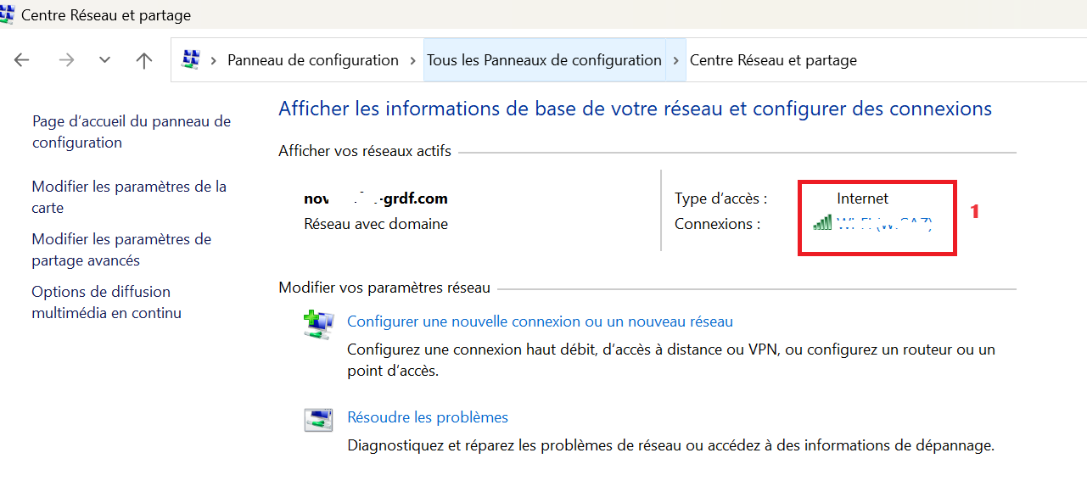
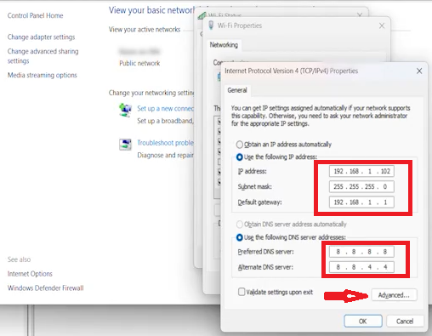
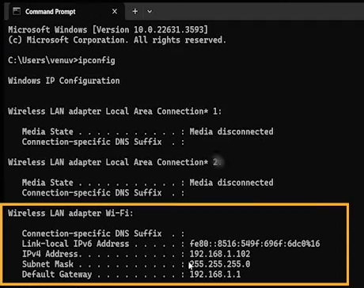
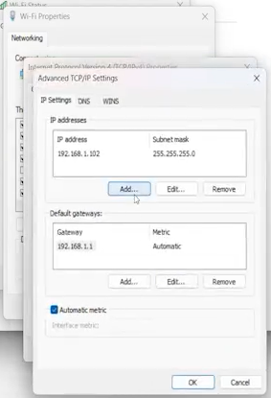
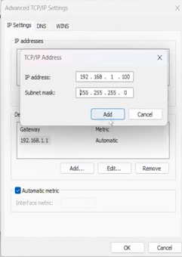
Configurer le Tunnel (3/3)
1
2
4
5
3

Slide 21
Une modification de l'APK
Depuis Android 7.0, l’enregistrement des applications natives sécurisées nécessite une modification de l’APK (Application Android elle-même, requise par Android 7 Nougat New Security Layer : . Pour Android 7.0 et supérieur, la procédure ci-dessous doit être appliquée.https://android-developers.googleblog.com/2016/07/changes-to-trusted-certificate.html
1. Mettez à jour la section « AndroidManifest.xml » de votre demande avec « networkSecurityConfig.xml » :
Ajoutez le fichier « res/xml/network_security_config.xml » dans l’APK de l’application Android avec le contenu suivant :
Régénérez et signez l’APK.
Installez cet APK.
Cela permet à l’autorité de certification NeoLoad qui vient d’être ajoutée d’être utilisable par l’APK.

Slide 22


Slide 23
Enregistrer un scénario de test mobile
Exemple

Slide 24
Installer le certificat racine (tricentis.com)
Testing mobile applications with Tricentis NeoLoad - NeoLoad Android Mobile Device Support - Tunnel Mode - Tricentis Academy
Test de performance des applications mobiles : outils et liste de contrôle (testsigma.com)
Enregistrer une application sécurisée en mode tunnel (tricentis.com)

Slide 25
Comment faire des tests de performance des applications mobiles ?
Les tests de performance des applications mobiles sont essentiels pour s’assurer que l’application peut gérer la charge attendue et offrir une expérience utilisateur satisfaisante. Voici comment effectuer des tests de performances pour les applications mobiles :
Étape 1 – Définir les indicateurs de performance
Identifiez les indicateurs de performance clés tels que le temps de réponse, le débit, l’utilisation des ressources (CPU, mémoire, réseau) et les taux d’erreur. Tenez compte des exigences spécifiques de votre application mobile et de sa base d’utilisateurs prévue.
Étape 2 - Comprendre les scénarios utilisateur
Analysez des scénarios utilisateur pour simuler des scénarios réels. Il s’agit notamment de comprendre les heures de pointe, la répartition géographique des utilisateurs et les différentes conditions du réseau.
Étape 3 - Sélectionnez les outils de test de performance
Choisissez les outils appropriés pour tester les performances mobiles. Les outils les plus populaires incluent Apache JMeter, Gatling, LoadRunner, etc.
Étape 4 - Préparer l’environnement de test
Mettez en place un environnement de test qui imite étroitement l’environnement de production.

Slide 26
Étape 5 - Créer des cas de test
Préparez des cas de test qui simulent divers scénarios d’utilisation. Incluez des scénarios pour différents appareils, vitesses de réseau (3G, 4G, Wi-Fi) et différentes charges d’utilisateurs.
Étape 6 – Exécuter les tests
Exécutez les cas de test pour analyser les performances de votre application mobile.
Étape 7 - Surveiller et analyser
Surveillez les indicateurs de performance clés en temps réel pendant l’exécution des tests. Analysez les résultats pour identifier les goulots d’étranglement des performances et signalez-les à l’équipe de développement afin qu’elle puisse travailler à l’amélioration des performances de l’application.
Étape 8 – Optimisation et nouveaux tests
Sur la base des résultats des tests, optimisez les performances de l’application en corrigeant les goulots d’étranglement identifiés. Retestez pour vous assurer que les optimisations ont l’impact souhaité sur les performances.
Étape 9 – Documentation
Documentez les scénarios de test, les résultats et les améliorations de performances apportées. Cette documentation est précieuse pour les futurs tests de référence et de régression. Automatisez les tests de régression à l’aide de Testsigma et réutilisez les scripts de test pour des tests rapides et efficaces.

